Slide 1
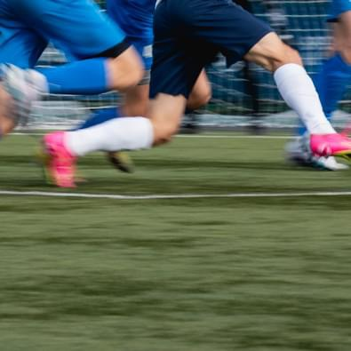
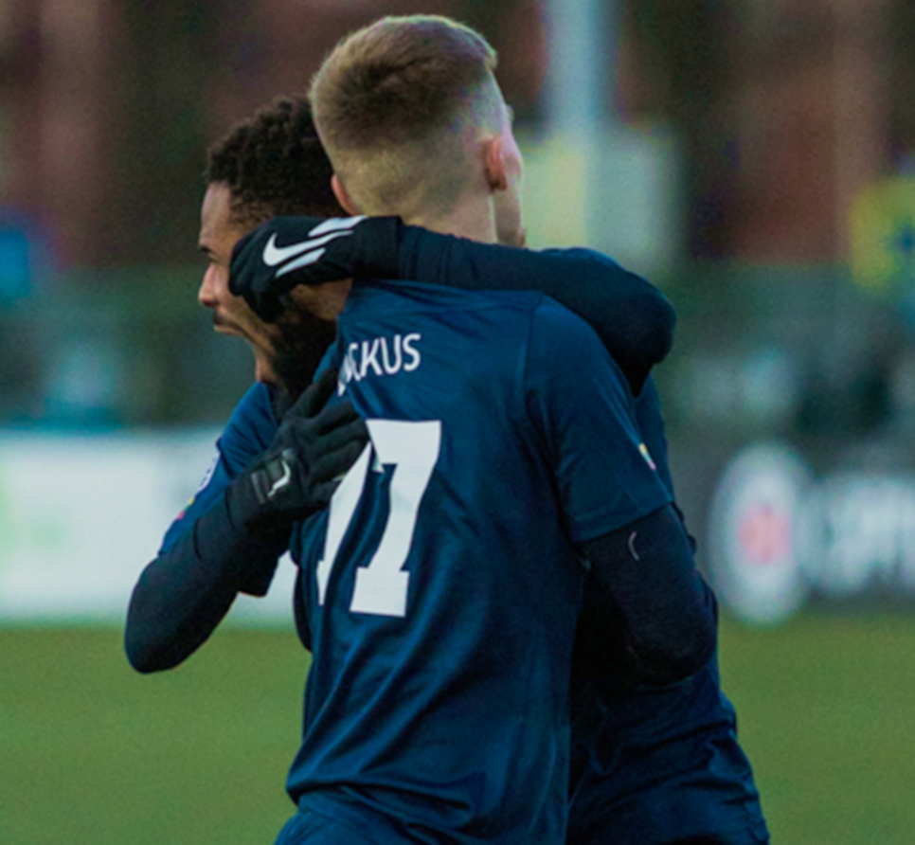
DARNAUS VALDYMO ĮTAKA KARJERAI
BE1 Nacionalinė futbolo akademija
Vadovas Andrius Markevičius

Slide 2
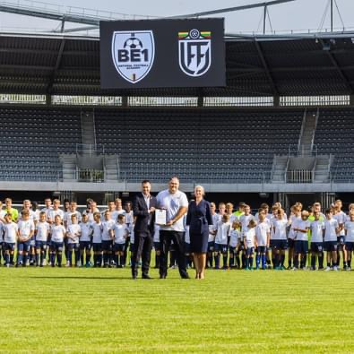
Darnaus valdymo pagrindiniai aspektai:
Šiuolaikiniame pasaulyje vis labiau yra vertinama atsakomybės ir tvarumo principų laikymasis.
Aplinkos sukūrimas, kurioje personalas ir žaidėjai jaučiasi išgirsti ir vertinami.
Pasitikėjimo ir pagarba grįstų santykių formavimas tarp lyderių ir komandos narių.
Atsakomybių pasidalijimas, komandinis darbas.
Personalo įtraukimas į organizacijai svarbių sprendimų priėmimą.
Nuolatinis ugdymas ruošiantis įvairiems iššūkiams.
Visa ko pamatas futbole – pagarba varžovui, atsidavimas komandai bei ryžtas būti geriausiam taikant gerąją praktiką ir naujausias metodikas.

Slide 3
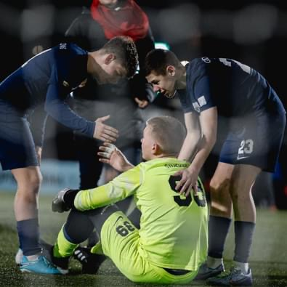
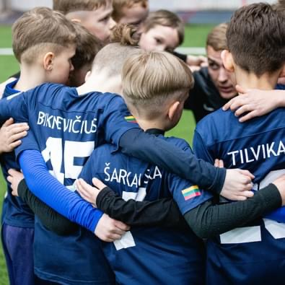
Darni lyderystė Be1 Nacionalinėje futbolo akademijoje
Nariai
Vadovas
Administracija
Treneriai
Asistentai, medikai
Komandos kapitonas
Žaidėjai
Darnus lyderių bendras darbas kuria sinergiją.
Bendros vertybės bei tikslai vienija ir motyvuoja visą akademijos komandą.
Dėmesys individualiems poreikiams ir stiprybėms.
Bendra konfliktų sprendimo strategija.
Komandos atsparumo iššūkiams ugdymas.

Slide 4
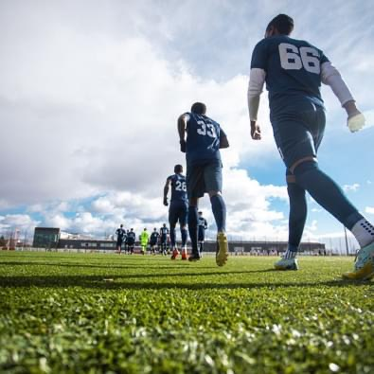
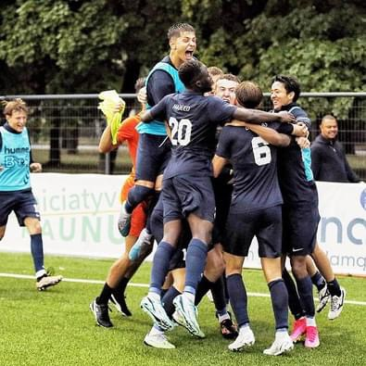
Lygios galimybės tarptautinėje aplinkoje
Siekis užkirsti kelią visų formų diskriminacijai futbolo bendruomenėje. Kiekvienas asmuo nepriklausomai nuo lyties, rasės, etninės kilmės, religijos, socialinės padėties ar kitų tapatybės aspektų turintis polinkį ir norą, o ypač talentą, turi teisę į vietą futbolo bendruomenėje.
Kuriant saugią aplinką ir tarptautinę bendruomenę svarbus tiek šietimas, tiek prevencija - netolerancija homofobijai, rasizmui ir kitoms diskriminacijos formoms.

Slide 5
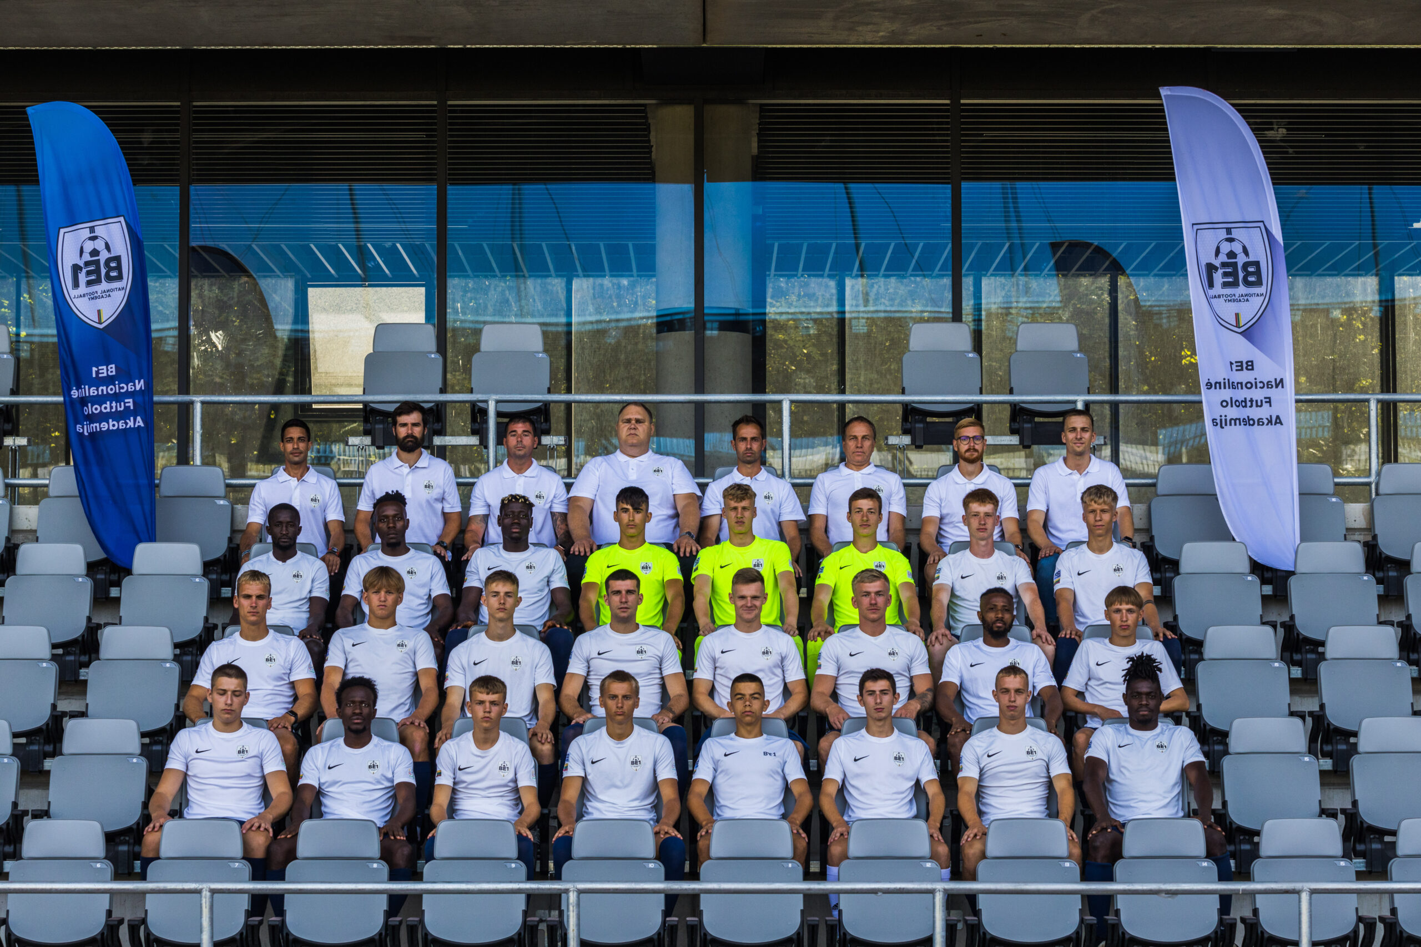
Organizacijos sėkmė paremta darbu orientuotu į bendruomenės ateitį
Nuolatos siekiame vystyti profesionalų ir visapusišką futbolininkų ugdymą, pasitelkus tarptautinių trenerių personalo patirtį.
Nuolatinis rūpinimasis futbolininkų sveikata, atletiniu parengtumu, traumų prevencijos užtikrinimu.
BE1 NFA - vieta, kurioje skiriamas dėmesys futbolininkų asmenybės ugdymui, taip žingsnis po žingsnio kuriant akademiją, kuri yra daugiau nei futbolas.
Aukštos moralės asmenybių ugdymas, pozityvumas, mandagumas, ryžtingumas - visa tai leidžia paruošti atletą bet kuriam gyvenimo iššūkiui.
Vyksta sporto psichologo užsiėmimai kurių metu taip pat dėstomos socialinės atsakomybės paskaitos apie lyčių lygybę, kovą su diskriminacija, seksualiniu priekabiavimu, socialinės atskirties mažinimą.
Dėstomos užsienio kalbų paskaitos

Slide 6
